Slide 1

Реализация веб- приложение для
молочной компании “Dairy Production”
Зав. кафедрой к. ф.-м. н., доц. Барановский Е. С.
Обучающийся 3 курс, 91 группа, Миа Музамил А.
Руководитель доц. Ефремов М. С.

Slide 2

  Актуальность
  Молочные предприятия ежедневно работают с большим объёмом данных.
  Ручной учёт приводит к ошибкам и задержкам.
  Необходима автоматизация процессов: продукция, клиенты, заказы, поставщики.
  Информационная система повышает эффективность и снижает риски.

Slide 3
  Проблема и решение
Проблема
  Когда клиенты приходят в филиал за продукцией, создаётся высокая нагрузка на продавцов.
  Продавцы вынуждены обслуживать всех одновременно, что вызывает неудобства и снижает эффективность работы.
  Отсутствует система предварительных заказов.
Решение
  Клиент оформляет заказ заранее через систему.
  При оформлении выбирает филиал, где хочет получить продукцию.
  Филиал получает заказ заранее и подготавливает продукцию.
  Оплата производится физически при получении, но система предусматривает возможность добавления онлайн‑транзакций в будущем.

Slide 4
  Цель проекта
  Создать серверную часть информационной системы для автоматизации процессов молочного предприятия:
      хранение данных;
      обработка заказов;
      управление сущностями;
      обеспечение целостности и структуры данных.

Slide 5
  Задачи проекта
  Разработать реляционную модель данных.
  Создать ER‑диаграмму.
  Реализовать сущности и репозитории.
  Построить сервисный слой.
  Настроить миграции базы данных.
  Написать модульные тесты.

Slide 6
  Средства реализации
Язык программирования:
    C# (.NET 9)
Архитектурный подход:
  Разделение на слои: Core, Infrastructure,Services, Web, Tests
Работа с базой данных:
    PostgreSQL
    Entity Framework Core 9
    Миграции, DbContext, Fluent API
Тестирование:
    xUnit
    Moq

Slide 7
  Архитектура проекта
  Чистая архитектура (Clean Architecture):
      Dairy.Core — сущности, интерфейсы.
      Dairy.Infrastructure — база данных, репозитории, миграции.
      Dairy.Services — бизнес‑логика, DTO.
      Dairy.Web — веб‑слой (при необходимости).
      Dairy.Tests — модульные тесты.

Slide 8
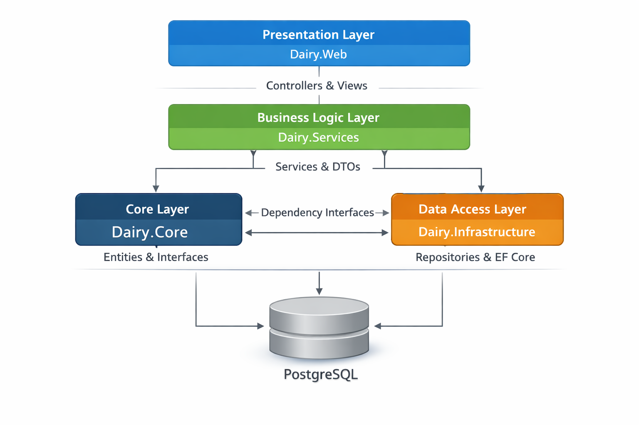

Slide 9
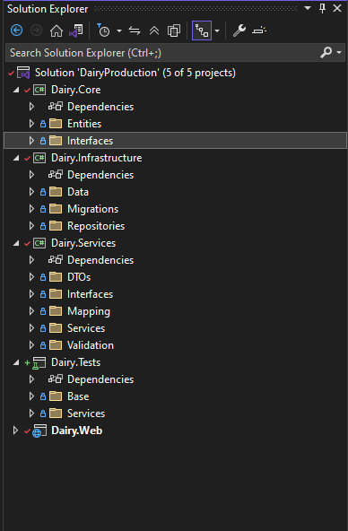

Slide 10
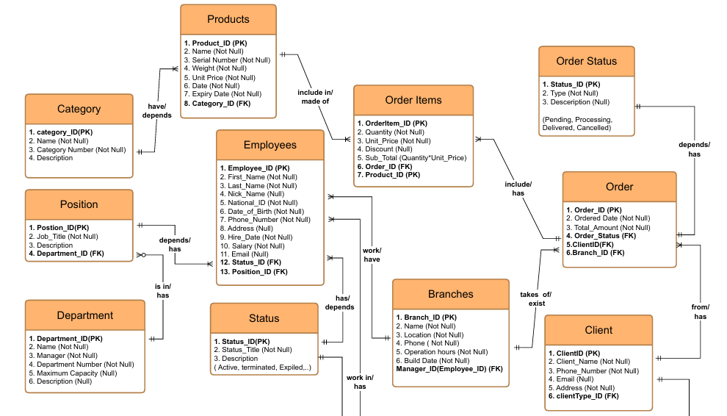
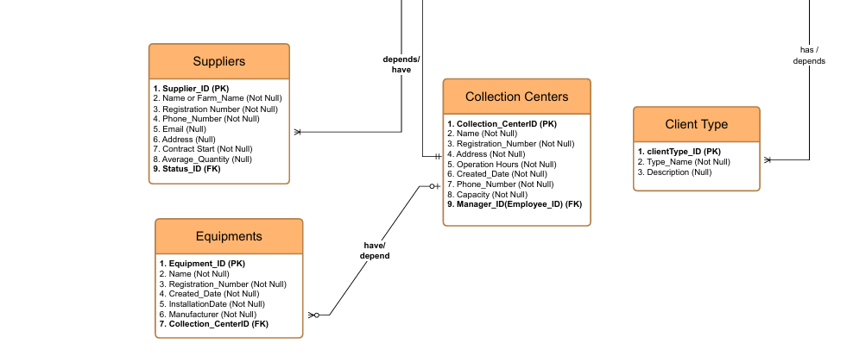
  ER‑диаграмма

Slide 11
  Основные сущности
Один‑ко‑многим:
  Category → Product;
  Product → OrderItem;
  Orders → OrderItem;
  ClientType → Client;
  Branch → Orders;
  Department → Position;
  Position → Employee;
  Status → Employee;
  Status → Supplier;
  CollectionCenter → Equipment;
  OrderStatus → Orders.
Многие‑ко‑одному (обратные связи к «один‑ко‑многим»):
  Product → Category;
  OrderItem → Product.
Один‑к‑одному:
  Order → OrderStatus.
Многие‑ко‑многим:
  В системе DairyProduction нет прямых связей многие‑ко‑многим, но теоретически они могли бы быть.
  например: Supplier ↔ Product (через промежуточную таблицу SupplierProduct)

Slide 12
  Реализация серверной части
Основные компоненты:
    Dairy.Core — содержит сущности и интерфейсы.
    Dairy.Infrastructure — реализует репозитории, DbContext и миграции.
    Dairy.Services — бизнес‑логика, DTO‑модели, сервисы.
    Dairy.Tests — модульные тесты для проверки корректности работы.
Технологии:
    ASP.NET Core;
    Entity Framework Core;
    PostgreSQL;
    xUnit + Moq
Результат: Серверная часть полностью функционирует, миграции успешно применяются, тесты проходят без ошибок.

Slide 13
  Проверка работы проекта
Swagger UI:
  Все контроллеры и методы отображаются корректно.
  CRUD‑операции выполняются без ошибок.
  Тестовые данные успешно сохраняются в базе PostgreSQL.
Результат: Система готова к интеграции с веб‑интерфейсом.

Slide 14
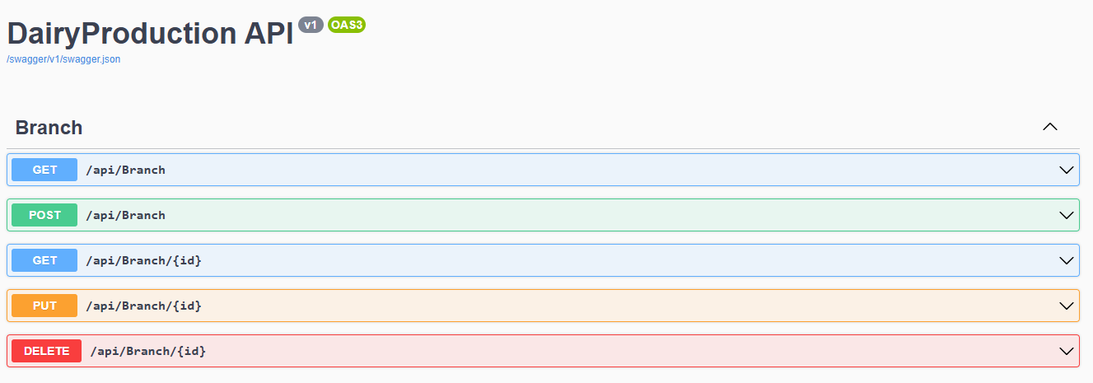
  Swagger

Slide 15
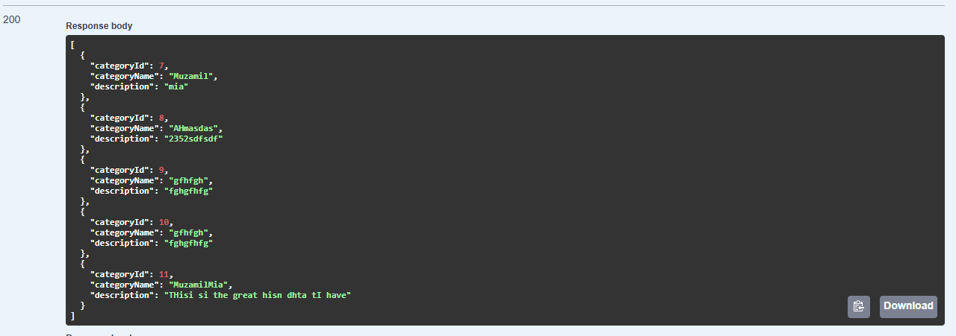
  Swagger

Slide 16
  Результаты работы
  Создана структурированная серверная часть.
  Реализована реляционная модель данных.
  Настроены миграции и репозитории.
  Написаны модульные тесты.
  Система готова к расширению (веб‑интерфейс, отчёты, аналитика).

Slide 17
  Заключение
  Разработанная система DairyProduction автоматизирует ключевые процессы молочного предприятия, обеспечивает структурированное хранение данных, надёжную бизнес‑логику и возможность дальнейшего развития.

Slide 18
Реализация веб- приложение для
молочной компании “Dairy Production”
Зав. кафедрой к. ф.-м. н., доц. Барановский Е. С.
Обучающийся 3 курс, 91 группа, Миа Музамил А.
Руководитель доц. Ефремов М. С.

Slide 19
СПАСИБО!
ЕСТЬ ВОПРОСЫ?

